Slide 1
Русская народная сказка «Теремок»
Учитель начальных классов МОУ Бутурлиновкской ООШ №6 Терновская В.А.

Slide 2
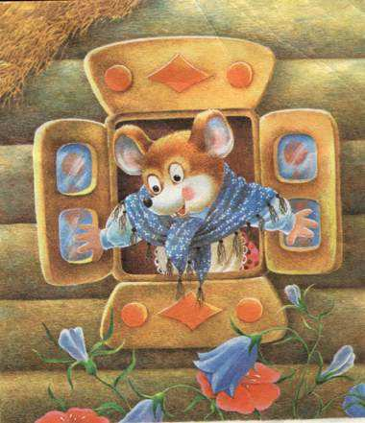

Slide 3
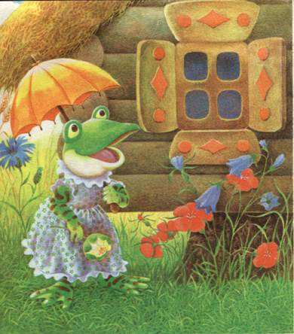

Slide 4
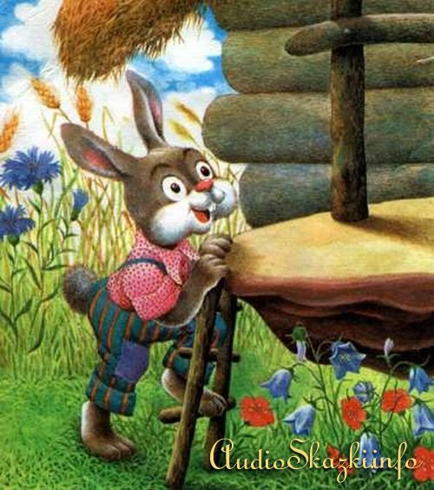

Slide 5
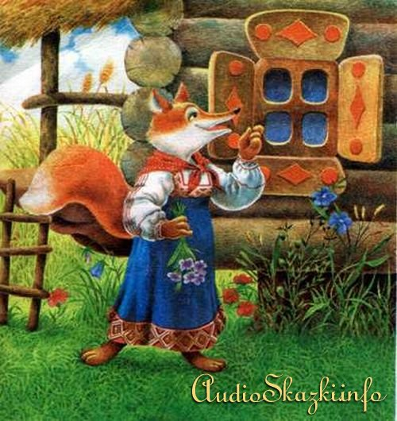

Slide 6
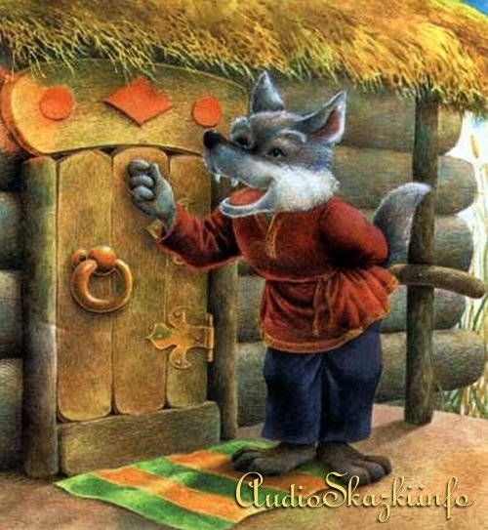

Slide 7
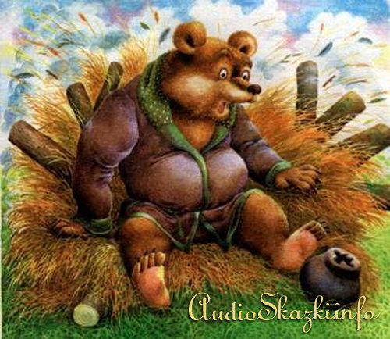

Slide 8
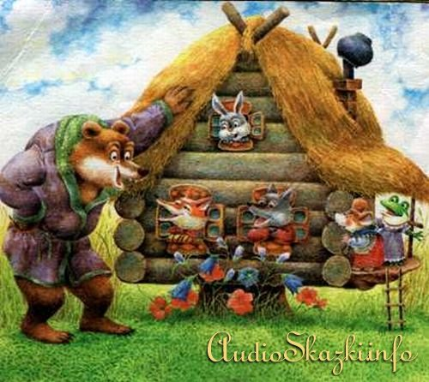

Slide 9
